Slide 1
ПСИХОЛОГІЯ ПРАЦІ
Спеціальність 241 Готельно-ресторанна справа
галузі знань 24 Сфера обслуговування

Slide 2
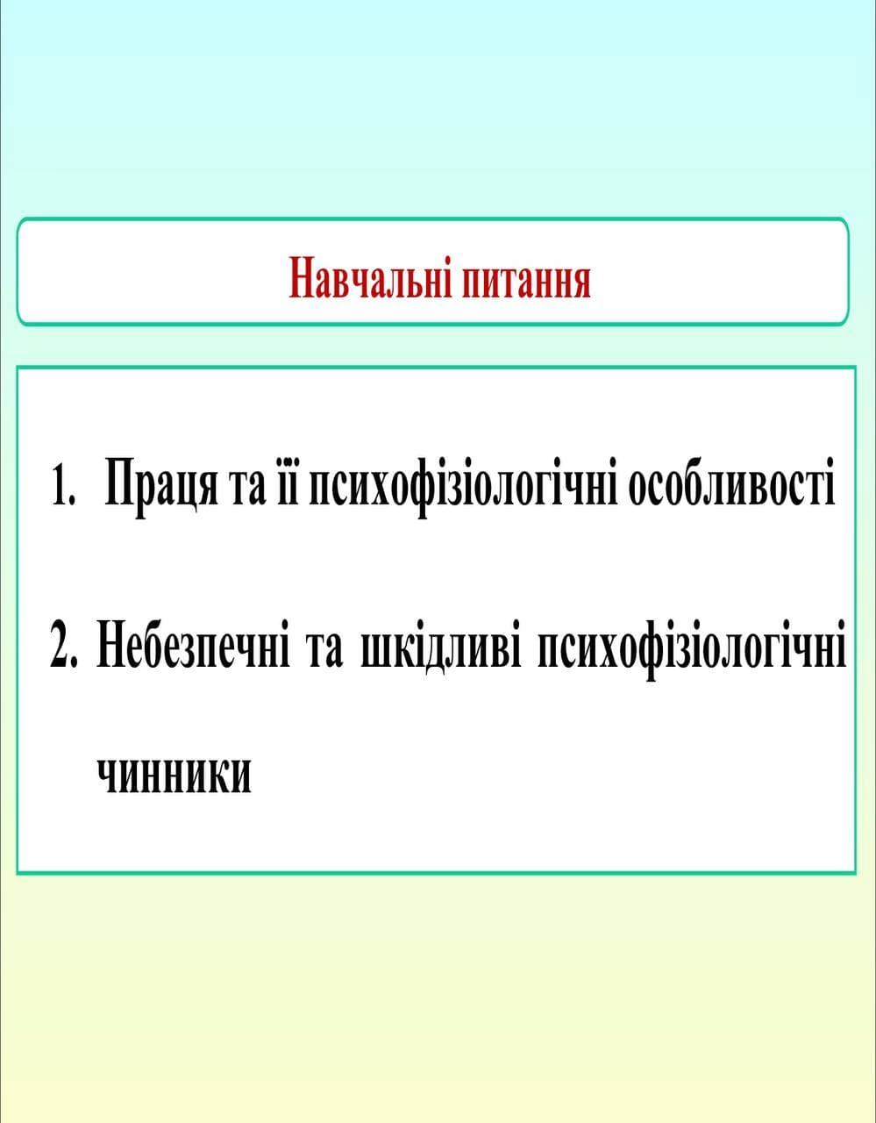

Slide 3
КОМПЕТЕНЦІЇ:
Навички використання інформаційних і комунікаційних технологій;
Здатність організовувати сервісно-виробничий процес з урахуванням вимог і потреб споживачів та забезпечувати його ефективність.
Здатність формувати та реалізовувати ефективні зовнішні та внутрішні комунікації на підприємствах сфери гостинності, навички взаємодії (робота в команді).

Slide 4
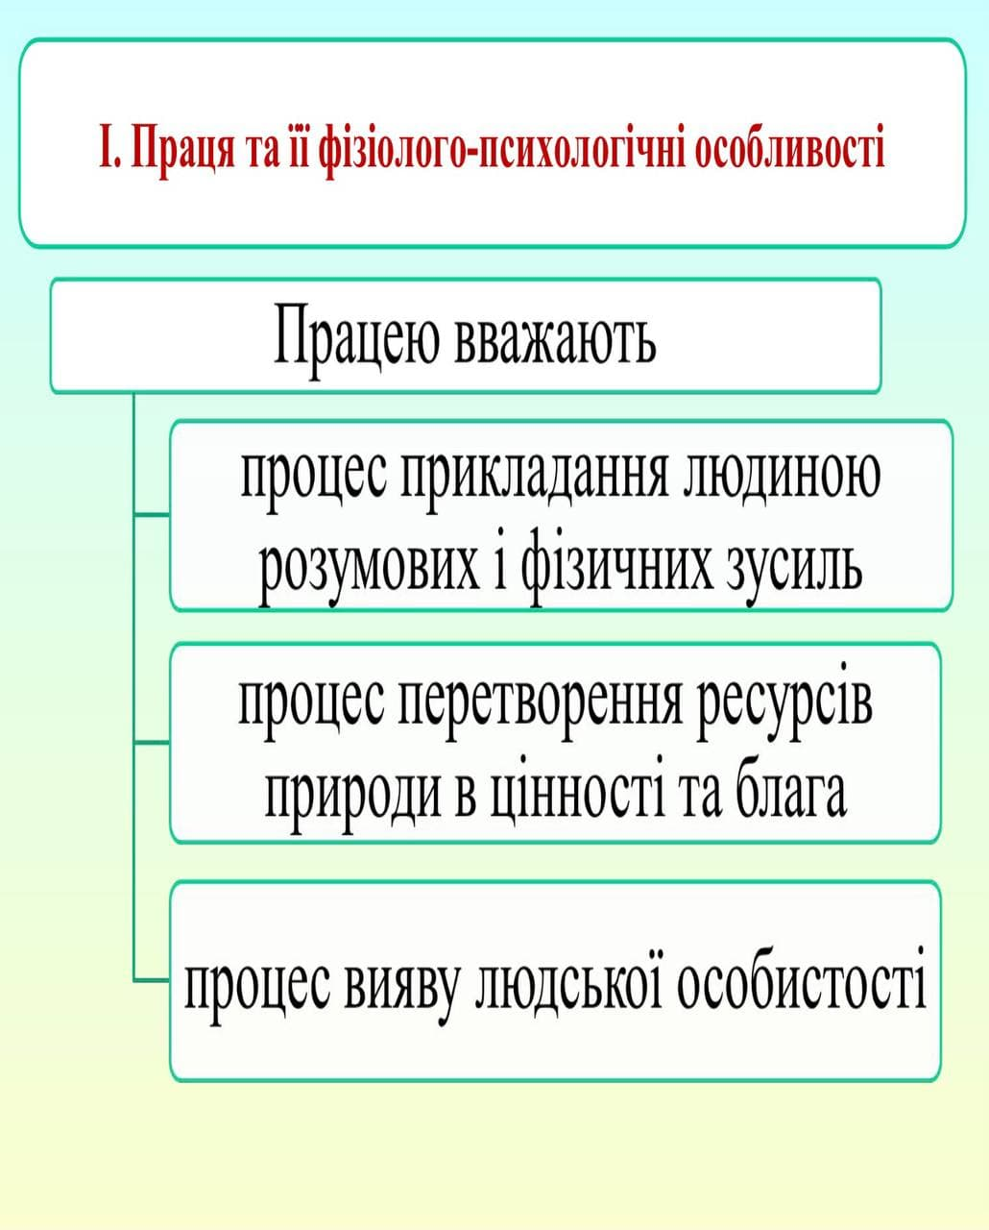

Slide 5
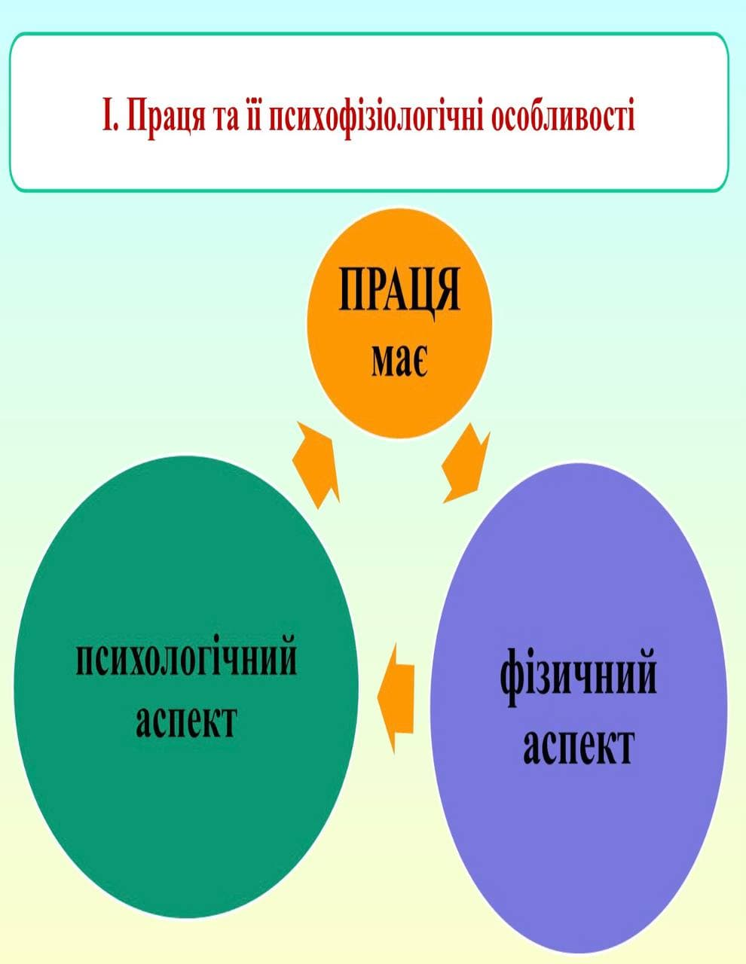

Slide 6
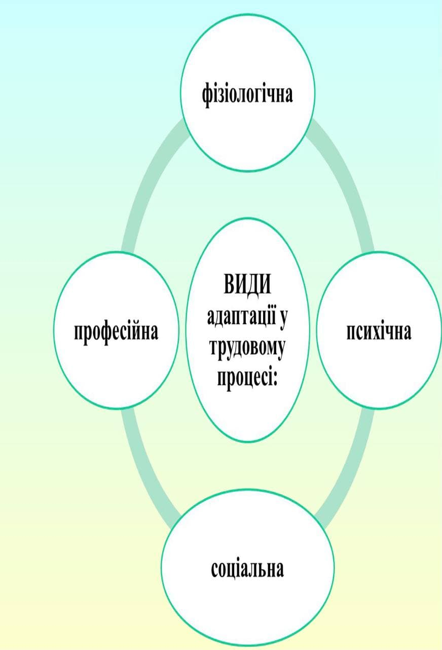

Slide 7
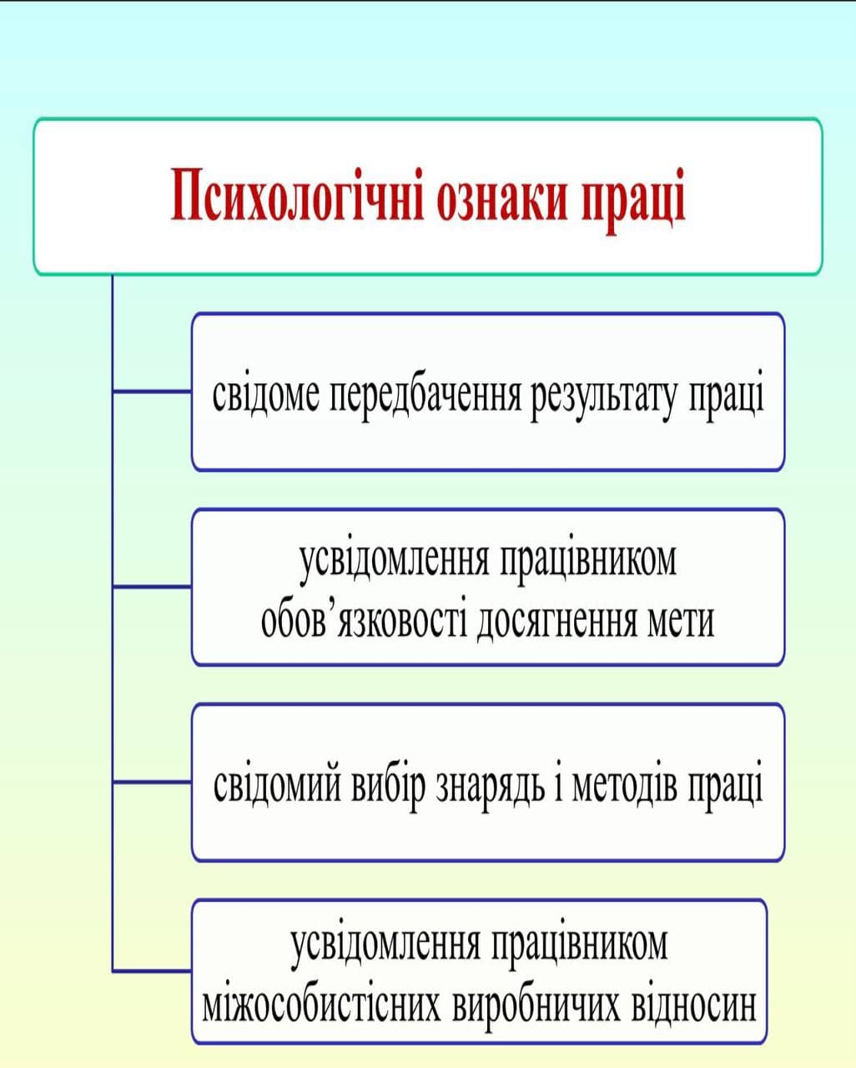

Slide 8
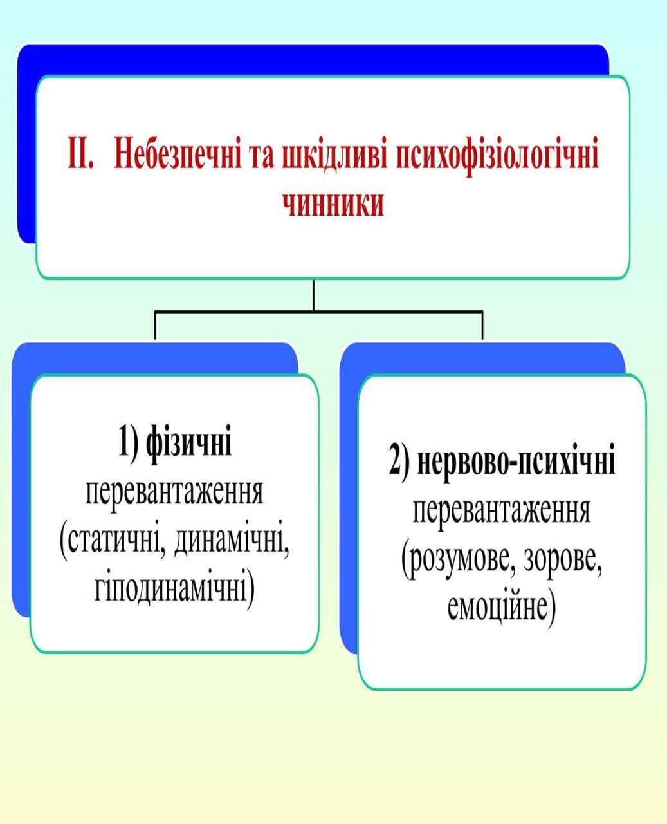

Slide 9
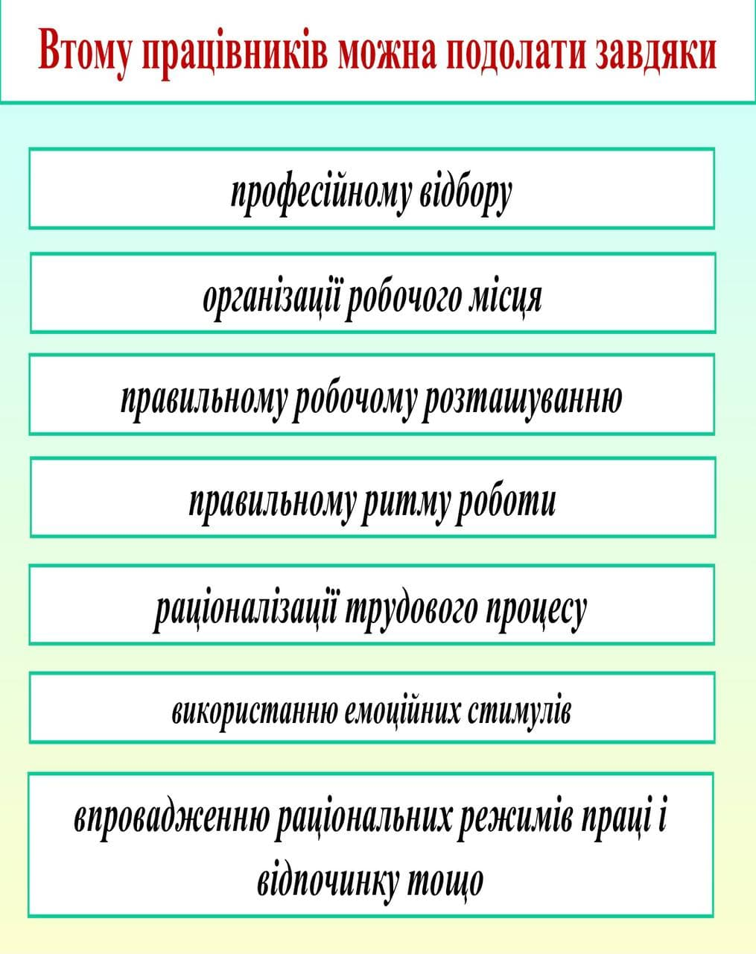

Slide 10
